Slide 1
11. Stralend op elk scherm

Slide 2
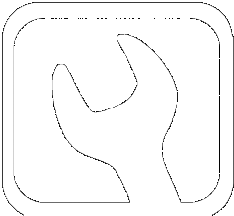
11. Stralend op elk scherm
11.1 Een icoontje voor je website
11.2 Je webpagina’s op de rooster gelegd
11.3 In de kijker
11.4 Een aangepast menu voor elk scherm
11.5 Tabellen voor elk scherm
11.6 Een draaimolen van foto’s
11.7 Efficiëntere formulieren
11.8 Oefeningen
EXIT

Slide 3

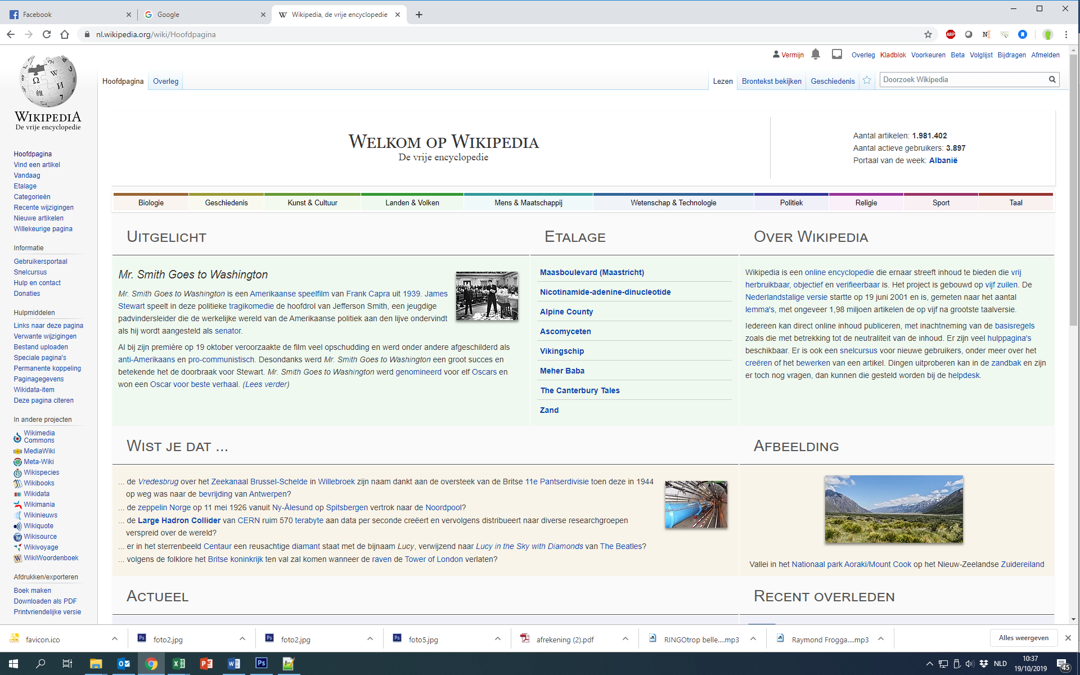
11.1 Een icoontje voor je website
favicon
p 160
MENU
.ico
.gif
.jpg
.png
EXIT

Slide 4

11.1 Een icoontje voor je website
Voeg deze regel toe aan index.html.
vb11 stap1
8 | <link rel="shortcut icon" type="image/png" href="plaatjes/favicon.png">
p 160
Controleer het resultaat in verschillende browsers.
MENU
Voeg nu het icoontje eveneens toe aan de andere pagina’s in het mapje pages.
EXIT

Slide 5


11.1 Een icoontje voor je website
16 px
Vaak bedrijfslogo
p 160
MENU
Eenvoudig
16 px
Transparantie
Tot 16 miljoen kleuren
EXIT

Slide 6






11.2 Je webpagina’s op de rooster gelegd
F12
of
Ctrl
Shift
I
Ctrl
Shift
M
p 161
F12
MENU
Ctrl
Shift
J
Control
R
EXIT

Slide 7

11.2 Je webpagina’s op de rooster gelegd
Bekijk vb11 op het scherm van enkele verschillende mobiele apparaten. Welke problemen stel je vast?
De menu-items staan niet meer op dezelfde regel
De foto’s op de startpagina zijn te breed
Sommige teksten zijn te klein om leesbaar te zijn
Bij sommige mobiele apparaten vallen stukken tekst weg
…
p 162
MENU
EXIT

Slide 8

11.2 Je webpagina’s op de rooster gelegd
responsive design
p 163
MENU
EXIT

Slide 9

11.2 Je webpagina’s op de rooster gelegd
bootstrap
css
p 163
jQuery
MENU
javascript
EXIT

Slide 10
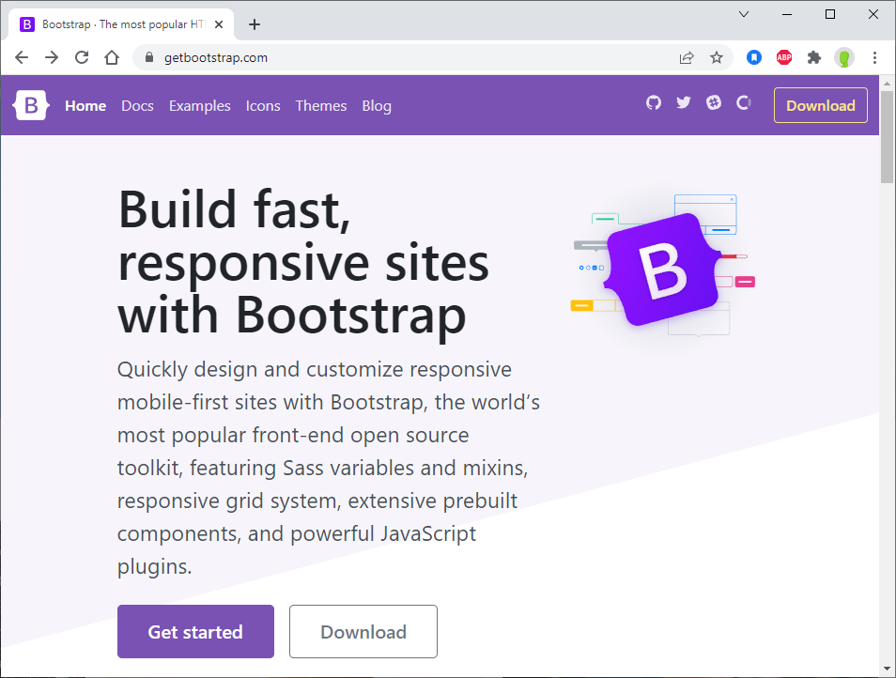
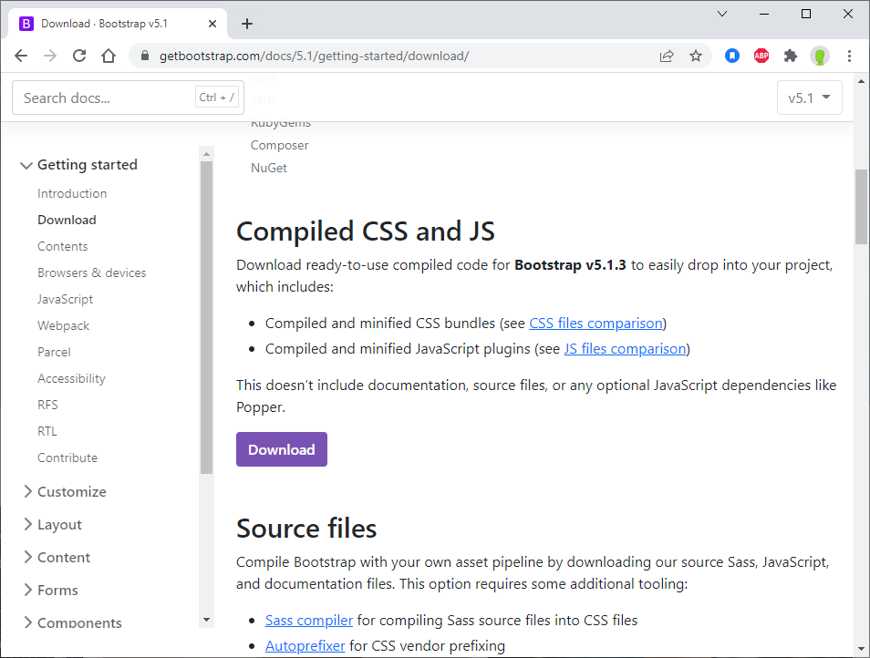
11.2 Je webpagina’s op de rooster gelegd
get.bootstrap.com
p 163
MENU
EXIT

Slide 11




11.2 Je webpagina’s op de rooster gelegd
bootstrap.css
bootstrap-x.x.x-dist
opmaak
p 163
bootstrap.css.map
MENU
css
bootstrap.min.css
…
bootstrap.min.css.map
bootstrap-x.x.x-dist
EXIT
js

Slide 12

11.2 Je webpagina’s op de rooster gelegd
p 163
MENU
EXIT

Slide 13
11.2 Je webpagina’s op de rooster gelegd
p 163
MENU
bootstrap grid
EXIT

Slide 14


11.2 Je webpagina’s op de rooster gelegd
1.1
1.2
1.3
1.4
1.5
1.6
1.1
1.2
2.1
2.2
1.3
1.4
p 163
1.5
1.6
MENU
3.1
2.1
EXIT

Slide 15
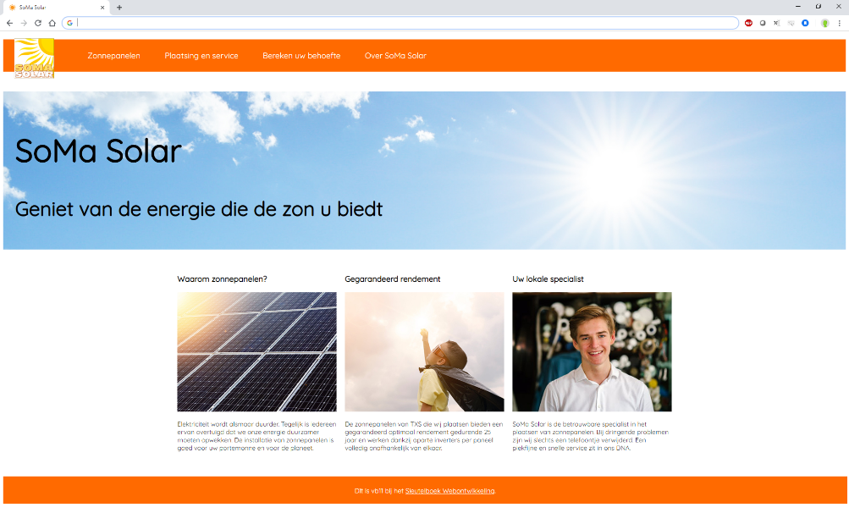
11.2 Je webpagina’s op de rooster gelegd
1
2
p 164
MENU
3
4
EXIT
1
2
3

Slide 16
11.2 Je webpagina’s op de rooster gelegd
Voeg de verwijzing naar bootstrap.css toe aan het <head>-gedeelte van index.html. Plaat de verwijzing naar bootstrap.css voor de verwijzing naar opmaak.css.
vb11 stap2
p 164
7 8 | <link rel="stylesheet" type="text/css" href="opmaak/bootstrap.css"> <link rel="shortcut icon" type="image/png" href="plaatjes/favicon.png">
MENU
EXIT

Slide 17
11.2 Je webpagina’s op de rooster gelegd
Plaats de hele pagina in een container. We gebruiken daarvoor een <div> met de klasse .container.
vb11 stap2
p 164
13 14 15 53 54 55 | <body> <div class="container"> <nav> ... </footer> </div> </body>
MENU
EXIT

Slide 18
11.2 Je webpagina’s op de rooster gelegd
Plaats de verschillende rijen zoals ze bovenaan onderscheiden zijn in <div>-tags met de klasse .row. Verwijder geen bestaande tags.
vb11 stap2
p 164
13 14 15 16 2425 26 | <body> <div class="container"> <div class=“row"> <nav> ... </nav> </div> ...
MENU
EXIT

Slide 19
11.2 Je webpagina’s op de rooster gelegd
Om de drie kolommen te creëren, werd een tabel gebruikt. Tabellen zijn echter onvoldoende flexibel voor responsive design. We maken van deze tabel dan ook drie kolommen en herschikken de inhoud.
vb11 stap2
p 165
MENU
32 33 34 35 36 37 | <div class=”row”> <div class="col"> <h4>Waarom zonnepanelen?</h4> <p><a href="pages/zonnepanelen.html"><img src="plaatjes/soma1.jpg" alt="Waarom zonnepanelen“ class="illustratie"></a> Elektriciteit wordt alsmaar duurder. Tegelijk is iedereen ervan overtuigd dat we onze energie duurzamer moeten opwekken. De installatie van zonnepanelen is goed voor uw portemonnee en voor de planeet.</p> </div> ...
EXIT

Slide 20
11.2 Je webpagina’s op de rooster gelegd
<article>
<div>
<nav>
<header>
p 165
MENU
<footer>
<aside>
<...>
EXIT

Slide 21
11.2 Je webpagina’s op de rooster gelegd
opmaak.css
p 165
bootstrap.css
MENU
<footer>
EXIT

Slide 22
11.2 Je webpagina’s op de rooster gelegd
Afbeeldingen aanpassen aan de breedte van de pagina
class=”img-fluid”
p 165
MENU
grootte traploos aanpassen aan de beschikbare plaats op het scherm
EXIT

Slide 23
11.2 Je webpagina’s op de rooster gelegd
Wijzig in index.html overal de toevoeging class=”illustratie” naar class=”img-fluid” in de afbeeldingen.
Bekijk het resultaat in een browser. Sleep het venster steeds kleiner en merk op hoe de afbeeldingen zich aanpassen.
Er bestaat een Bootstrap-klasse die je aan afbeeldingen kan toekennen om de hoekjes af te ronden. Zoek op hoe je dat doet en pas het toe.
vb11 stap3
p 166
MENU
EXIT

Slide 24
11.2 Je webpagina’s op de rooster gelegd
Verwijder de <footer>-tag en voeg de klasse footer toe aan de rij waarin de footer staat. Op die manier heeft deze <div> twee klassen: row en footer.
vb11 stap3
p 166
49 50 51 | <div class="row footer"> <p class="center"><small>Dit is vb11 bij de cursus Webontwikkeling.</small></p> </div>
MENU
EXIT

Slide 25
11.2 Je webpagina’s op de rooster gelegd
Pas in het bestand opmaak.css nu ook de footer-selectors aan. Die selectoren worden nu klassen door er een punt voor te plaatsen.
vb11 stap3
p 166
172 178 179 180 184 | .footer { … } .footer p { … }
MENU
Je merkt dat de footer-opmaak netjes wordt overgenomen, alleen wordt de tekst niet gecentreerd. Zoek hier een gepaste oplossing voor.
EXIT

Slide 26
11.2 Je webpagina’s op de rooster gelegd
schermgrootte | afbreekpunt | containerbreedte | css-klasse
extra small | < 576 px | automatisch | .col of .col-xs
small | 576 – 767 px | 540 px | .col-sm
medium | 768 – 991 px | 720 px | .col-md
large | 992 – 1199 px | 960 px | .col-lg
extra large | > 1200 px | 1140 px | .col-xl
p 166
MENU
mobile first
EXIT

Slide 27
11.2 Je webpagina’s op de rooster gelegd
Aantal kolommen samen afbreken:
p 167
 | <div class="col-md-4">
MENU
EXIT

Slide 28
11.2 Je webpagina’s op de rooster gelegd
p 167
MENU
1140 px
960 px
720 px
540 px
EXIT

Slide 29
11.2 Je webpagina’s op de rooster gelegd
Wijzig de klasse van de container naar container-fluid.
14 | <div class=“container-fluid">
p 167
Bekijk het effect in een browser terwijl je het browservenster versmalt.
Voeg achtereenvolgens –xl, -lg, -md en –sm toe aan drie rijen met de klasse .col in index.html en bekijk het effect in een browser terwijl je het browservenster versmalt.
MENU
EXIT

Slide 30
11.2 Je webpagina’s op de rooster gelegd
Bootstrap via CDN
7 | <link rel="stylesheet" type="text/css" href="https://stackpath. bootstrapcdn.com/ bootstrap/4.3.1/css/bootstrap.min.css">
p 167
MENU
Je bespaart (een beetje) webruimte.
Je wordt afhankelijk van de CDN.
EXIT

Slide 31
11.2 Je webpagina’s op de rooster gelegd
bootstrap.css
bootstrap.min.css
hr {
margin: 1rem 0;
color: inherit;
background-color: currentColor;
border: 0;
opacity: 0.25;
}
hr:not([size]) {
height: 1px;
}
h6, .h6, h5, .h5, h4, .h4, h3, .h3, h2, .h2, h1, .h1 {
margin-top: 0;
margin-bottom: 0.5rem;
font-weight: 500;
line-height: 1.2;
}
h1, .h1 {
font-size: calc(1.375rem + 1.5vw);
}
@media (min-width: 1200px) {
h1, .h1 {
font-size: 2.5rem;
}
hr{margin:1rem 0;color:inherit;background-color:currentColor;border:0;
opacity:.25}hr:not([size]){height:1px}.h1,.h2,.h3,.h4,.h5,.h6,h1,h2,h3,h4,h5,h6{margin-top:0;margin-bottom:.5rem;font-weight:500;line-height:1.2}.h1,h1 {font-size:calc(1.375rem + 1.5vw)}@media (min-width:1200px){.h1,h1{font-size:2.5rem}}.h2,h2{font-size:calc(1.325rem + .9vw)}@media (min-width: 1200px){.h2,h2{font-size:2rem}}.h3,h3{font-size:calc(1.3rem + .6vw)}@media (min-width:1200px){.h3,h3{font-size:1.75rem}}.h4,h4{font-size:calc(1.275rem + .3vw)}@media (min-width:1200px){.h4,h4{font-size:1.5rem}}.h5,h5{font-size:1.25rem}.h6,h6{font-size:1rem}p{margin-top:0;margin-bottom:1rem} abbr[data-bs-original-title],abbr[title]{-webkit-text-decoration:underline dotted;text-decoration:underline dotted;cursor:help;-webkit-text-decoration-skip-ink:none;text-decoration-skip-ink:none}address{margin-bottom:1rem;font-style:normal;line-height:inherit}ol,ul{padding-left:2rem} dl,ol,ul{margin-top:0;margin-bottom:1rem}ol ol,ol ul,ul ol,ul ul{margin-bottom:0}dt{font-weight:700}dd{margin-bottom:.5rem;margin-left:0} blockquote{margin:0 0 1rem}b,strong{font-weight:bolder}.small,small{font-size:.875em}.mark,mark{padding:.2em;background-color:#fcf8e3}sub,sup {position:relative;font-size:.75em;line-height:0;vertical-align:baseline}sub {bottom:-.25em}sup{top:-.5em}a{color:#0d6efd;text-decoration:underline} a:hover{color:#0a58ca}a:not([href]):not([class]),a:not([href]):not([class]):hover{color:inherit;text-decoration:none}code,kbd,pre,samp{font-family:var(--bs-font-monospace);font-size:1em;direction:ltr;unicode-bidi:bidi-override} pre{display:block;margin-top:0;margin-bottom:1rem;overflow:auto;font-size:.875em}pre code{font-size:inherit;color:inherit;word-break:normal} code{font-size:.875em;color:#d63384;word-wrap:break-word}a>code{color: inherit}kbd{padding:.2rem .4rem;font-size:.875em;color:#0fff;background-
p 167
MENU
EXIT

Slide 32
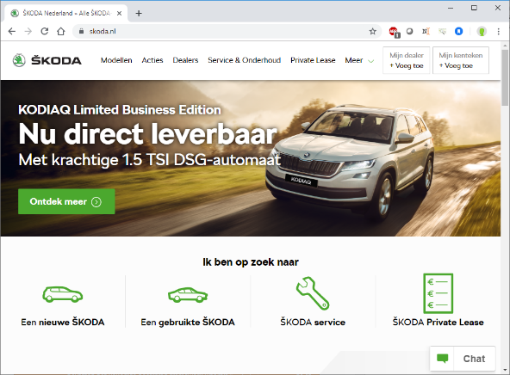
11.3 In de kijker
p 168
jumbotron
MENU
EXIT

Slide 33
11.3 In de kijker
In de klasse .hoofding in index.html staat de boodschap die in de jumbotron hoort te komen. We wijzigen de naam van de klasse.
Een jumbotron wordt per definitie niet onderverdeeld in kolommen. Ze hoeft dus ook niet binnen een rij gedefinieerd te worden. De <div> met de klasse .row mag dus verwijderd worden.
vb11 stap4
p 168
MENU
26 27 | <div class="jumbotron"> <h1>SoMa Solar</h1>
EXIT

Slide 34
11.3 In de kijker
Bekijk het resultaat in een browser. De achtergrond van een jumbotron wordt standaard grijs weergegeven. Meestal wordt echter een afbeelding als achtergrond ingesteld. Dat was ook zo in de oorspronkelijke klasse .hoofding. We wijzigen daarom de naam van de klasse .hoofding naar .jumbotron in opmaak.css. Bekijk daarna opnieuw het resultaat.
vb11 stap4
p 168
MENU
EXIT

Slide 35
11.3 In de kijker
Om de tekengroottes van de tekst in de jumbotron te bepalen, gebruiken we de tags <h1> en <h2>, die in opmaak.css een absolute waarde in pixels krijgen. In Bootstrap bestaan er 4 klassen om tekst opvallend groter weer te geven: .display-1 tot en met .display-4.
vb11 stap4
p 168
MENU
27 28 | <h1 class="display-1">SoMa Solar</h1> <h2 class="display-4">Geniet van de energie die de zon u biedt</h2>
EXIT

Slide 36
11.3 In de kijker
 | rem | pixels
.display-1
.display-2
.display-3
.display-4
6
96
p 169
MENU
5,5
88
4,5
72
2,5
56
EXIT

Slide 37
11.3 In de kijker
1rem
16 pixels
OF
tekengrootte in selector html
p 169
MENU
maakt opmaak schaalbaar
EXIT

Slide 38
11.3 In de kijker
Pas bootstrap.css zo aan dat tekst met de klasse .display-4 slechts 40 pixels groot is. Controleer het effect in een browser.
vb11 stap4
p 169
MENU
EXIT

Slide 39
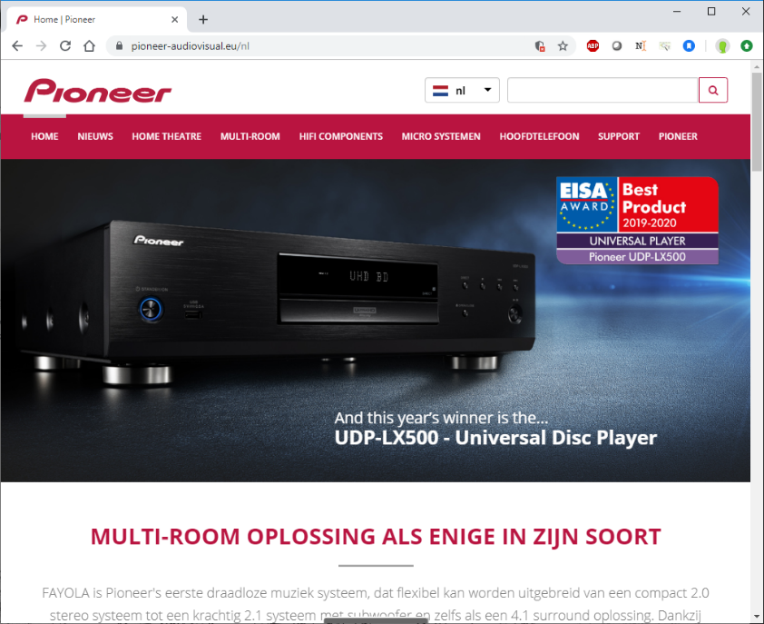

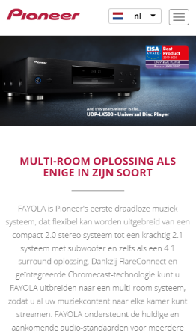
11.4 Een aangepast menu voor elk scherm
p 170
MENU
EXIT

Slide 40

11.4 Een aangepast menu voor elk scherm
vb11 stap5
p 170
MENU
bootstrap-x.x.x-dist
js
bootstrap.js
scripts
jquery.js
EXIT

Slide 41
11.4 Een aangepast menu voor elk scherm
Roep beide javascriptbestanden aan in het <head>-gedeelte van index.html.
vb11 stap5
11 12 | <script src="scripts/jquery.js"></script> <script src="scripts/bootstrap.js"></script>
p 170
MENU
EXIT

Slide 42
11.4 Een aangepast menu voor elk scherm
Wijzig de code voor de navigatiebalk als volgt:
vb11 stap5
17 18 19 20 21 22 23 24 25 26 27 28 | <nav class="navbar navbar-expand-xl navbar-dark"> <a class="navbar-brand" href="#"> <img src="plaatjes/logo-sm.png" alt="SoMa logo" class="logo"> </a> <div class="collapse navbar-collapse" id="menubalk"> <ul class="navbar-nav mr-auto"> <li class="nav-item"> <a href="pages/zonnepanelen.html" class="nav-link">Zonnepanelen</a> </li> <li class="nav-item"> <a href="pages/plaatsing.html" class="nav-link">Plaatsing en service</a> </li>
p 170
MENU
EXIT

Slide 43
11.4 Een aangepast menu voor elk scherm
Wijzig de code voor de navigatiebalk als volgt:
vb11 stap5
29 30 31 32 33 34 35 36 37 | <li class="nav-item"> <a href="pages/bereken.html" class="nav-link">Bereken uw behoefte</a> </li> <li class="nav-item"> <a href="pages/overons.html" class="nav-link">Over SoMa Solar</a> </li> </ul> </div> </nav>
p 171
MENU
EXIT

Slide 44
11.4 Een aangepast menu voor elk scherm
Tenslotte moeten we de hamburgerknop toevoegen. Die moet verwijzen naar de <div> waarin de menu-items staan en die het id=”menubalk” heeft gekregen. De verwijzing naar de <div> met die id gebeurt met een hekje. De volgende code zetten we binnen het <nav>-deel, omdat we de hamburgerknop in de oranje balk willen zetten.
vb11 stap5
p 171
MENU
37 38 39 40 41 42 43 44 45 | <button class="navbar-toggler" type="button" data-toggle="collapse" data-target="#menubalk" aria-controls="menubalk" aria-expanded="false" aria-label="Toggle navigation"> <span class="navbar-toggler-icon"></span> </button> </nav>
EXIT

Slide 45
11.4 Een aangepast menu voor elk scherm
.navbar
Het hele gebied van de navigatiebalk
p 171
.navbar-brand
Het icoontje van de website in de navigatiebalk
MENU
.navbar-collapse
Het deel van het menu dat verborgen wordt op kleine schermen en vervangen wordt door de hamburgerknop
EXIT

Slide 46
11.4 Een aangepast menu voor elk scherm
.nav-item
Een item in de navigatiebalk
p 171
.navbar-toggler
De plaats van de hamburgerknop in de navigatiebalk
MENU
EXIT

Slide 47
11.4 Een aangepast menu voor elk scherm
Bekijk index.html in een browser. Probeer de werking van de menubalk uit door het browservenster te versmallen. Welke problemen stel je vast?
p 172
Het laatste menu-item is niet zichtbaar in sommige resoluties.
Bij het hoveren over de knoppen verspringt de tekst.
Wanneer de hamburgerknop verschijnt, verspringt de plaats van het logo.
Wanneer je op de hamburgerknop klikt, gebeurt er niets.
MENU
EXIT

Slide 48
11.4 Een aangepast menu voor elk scherm
Verwijder in opmaak.css de selectors nav ul, nav li en nav li a, nav li a:hover met al hun eigenschappen.
Wanneer je het browservenster smaller maakt en je klikt op de hambur-gerknop, verschijnen de menu-items onder het logo, maar zonder achtergrond. Daardoor zijn de items onleesbaar. Dat komt omdat we in opmaak.css de hoogte van de menubalk hebben vastgelegd. Verwijder die eigenschap.
De tekst in de menubalk wordt met te weinig contrast weergegeven. Dat komt omdat in bootstrap.css de tekst in de menubalk half transparant werd gemaakt. Zoek die waarde op en wijzig ze. Doe dit ook voor de hamburgerknop.
vb11 stap6
p 172
MENU
EXIT

Slide 49
11.4 Een aangepast menu voor elk scherm
Zorg dat de menu-items een beetje verder uit elkaar staan.
Het breekpunt voor het inklappen van het menu ligt nu op de grootste schermen (xl). Daardoor klapt het te snel in. Pas in index.html dit breekpunt aan zodat het inklapt bij grote schermen (lg).
Maak de andere pagina’s in deze website ook responsief door de pagina’s in een container te plaatsen en de menubalk aan te passen. Voeg ook een jumbotron toe met de titel van de pagina en pas de footer aan.
Zorg ervoor dat in de pagina overons.html de foto’s netjes binnen het overlay-venster staan.
vb11 stap6
p 172
MENU
EXIT

Slide 50
11.5 Tabellen voor elk scherm
Wijzig de klasse .overzicht in zonnepanelen.html naar .table.
54 | <table class="table">
p 173
MENU
Bekijk het resultaat in een browser.
EXIT

Slide 51
11.5 Tabellen voor elk scherm
.table-dark
De achtergrond van de tabel wordt donker, de tekst wit.
p 173
.table-striped
De rijen hebben afwisselend een witte en een lichtgrijze achtergrond.
MENU
.table-bordered
Alle cellen krijgen een lichtgrijze rand.
EXIT

Slide 52
11.5 Tabellen voor elk scherm
.table-hover
De achtergrond van een rij wordt lichtgrijs als je er met de muis over beweegt.
p 173
.table-sm
De ruimte tussen de cellen wordt gehalveerd.
MENU
EXIT

Slide 53
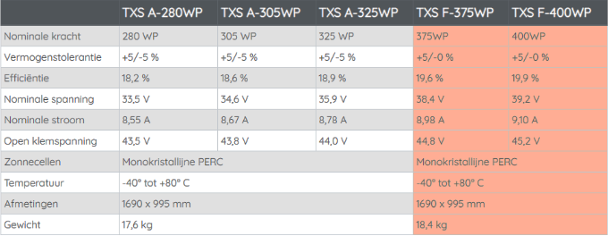
11.5 Tabellen voor elk scherm
Voeg de juiste klassen toe aan de tabel om deze opmaak te bekomen:
vb11 stap7
p 173
MENU
EXIT

Slide 54
11.5 Tabellen voor elk scherm
Wanneer het browservenster erg smal wordt, wordt de informatie in de tabel heel erg op elkaar geperst. De tabel behoudt dus best een vaste breedte – liefst niet te breed zodat ze op een kleiner scherm nog leesbaar blijft. We voegen een van de klassen van de tabel toe aan opmaak.css om een breedte op te geven.
vb11 stap7
p 174
MENU
62 63 64 | table.table-sm { width: 960px; }
EXIT

Slide 55
11.5 Tabellen voor elk scherm
Op schermen kleiner dan 960 pixels is past het laatste deel van de tabel nu niet meer. Dat kan opgelost worden door de tabel binnen een <div> te plaatsen die je de klasse .table-responsive geeft. Je kan die klasse uitbreiden met een breekpunt, zodat vanaf dit breekpunt een horizontale schuifbalk verschijnt onder de tabel. Aangezien de breedte van de tabel 960 pixels bedraagt, ligt het meest voor de hand om het breekpunt –lg te gebruiken.
vb11 stap7
p 174
MENU
62 63 64 | table.table-sm { width: 960px; }
EXIT

Slide 56

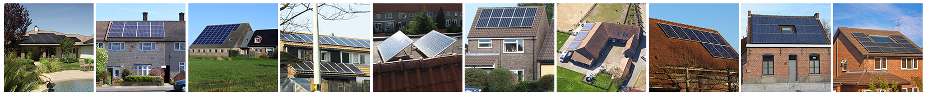
11.6 Een draaimolen van foto’s
p 175
MENU
EXIT

Slide 57
11.6 Een draaimolen van foto’s
Verwijder in de pagina overons.html de thumbnails, de overlay en het javascript waarmee die overlay werd aangeroepen.
Van het titeltje dat boven de thumbnails stond, maken we een knop om het modaal dialoogvenster te openen. We centreren de knop.
vb11 stap8
p 175
MENU
66 61 62 | <article class="center"> <button type="button" class="open" data-toggle="modal“ data-target= "#fotoshow">Bekijk hier enkele van onze recente realisaties</button> </article>
EXIT

Slide 58
11.6 Een draaimolen van foto’s
Een modaal dialoogvenster bestaat in Bootstrap uit drie delen: .modal-header, .modal-body en .modal-footer.
Een header en footer zijn niet verplicht, maar wel handig om de knoppen te plaatsen om het modaal dialoogvenster weer te sluiten. Waar je de code voor het dialoogvenster plaatst, maakt niet uit. Het hoeft zelfs niet in de container, maar moet wel binnen de <body>-tag staan.
vb11 stap8
p 175
MENU
66 61 62 | <article class="center"> <button type="button" class="open" data-toggle="modal“ data-target= "#fotoshow">Bekijk hier enkele van onze recente realisaties</button> </article>
EXIT

Slide 59
11.6 Een draaimolen van foto’s
66 61 62 | <article class="center"> <button type="button" class="open" data-toggle="modal“ data-target= "#fotoshow">Bekijk hier enkele van onze recente realisaties</button> </article>
vb11 stap8
p 175
69 70 71 72 73 74 75 76 77 | <div class="modal" id="fotoshow"> <div class="modal-dialog"> <div class="modal-content"> <div class="modal-header"> <h4 class="modal-title" id="myModalLabel">Enkele realisaties</h4> <button type="button" class="close" data-dismiss="modal" aria-label="Close"> <span aria-hidden="true">&times;</span> </button> </div>
MENU
EXIT

Slide 60
11.6 Een draaimolen van foto’s
78 79 80 81 82 83 84 85 86 | <div class="modal-body"> <img src="../plaatjes/foto1.jpg" alt="Een foto van een van onze realisaties"> </div> <div class="modal-footer"> <button type="button" class="sluiten" data-dismiss="modal">Sluiten </button> </div> </div> </div> </div>
vb11 stap8
p 175
MENU
EXIT

Slide 61
11.6 Een draaimolen van foto’s
Bekijk het resultaat in een browser. Er is nog verbetering mogelijk: het modaal dialoogvenster verschijnt en verdwijnt erg plots en de afbeelding is groter dan het venster. We kunnen dit oplossen door enkele Bootstrap-klassen toe te voegen aan de code
vb11 stap9
p 176
66 61 62 | <div class="modal fade" id="fotoshow"> <div class="modal-dialog"> ... <div class="modal-body"> <img class="img-fluid" src="../plaatjes/foto1.jpg" alt="Een foto van een van onze realisaties"> </div>
MENU
EXIT

Slide 62
11.6 Een draaimolen van foto’s
De foto past nu wel in het dialoogvenster, maar dat valt nogal klein uit. Zoek uit hoe je met gebruik van een Bootstrap-klasse het venster groter kunt maken, maar wel zo dat het op een kleiner scherm automatisch kleiner wordt weergegeven.
vb11 stap8
p 176
MENU
EXIT

Slide 63
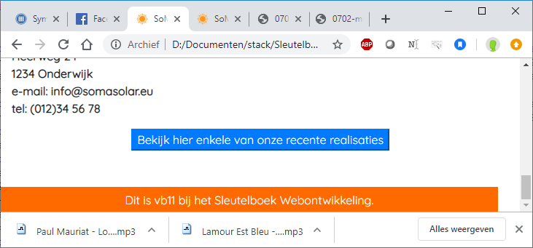
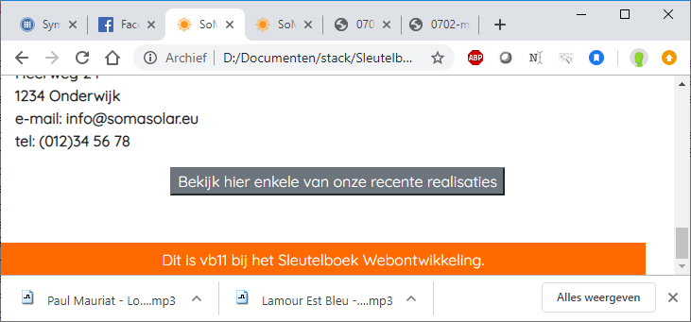
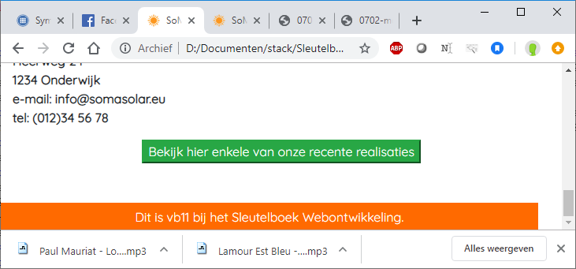
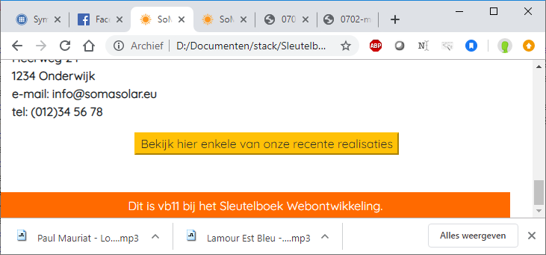
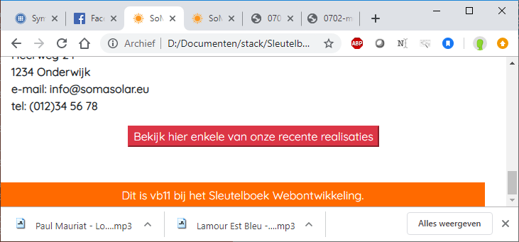
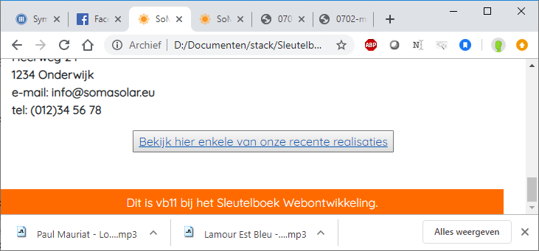
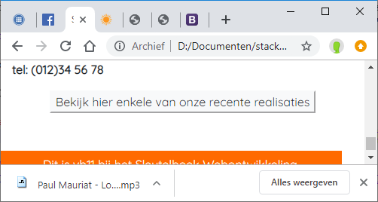
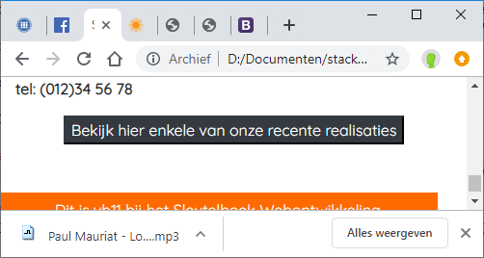
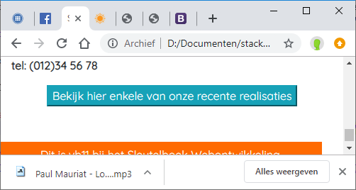
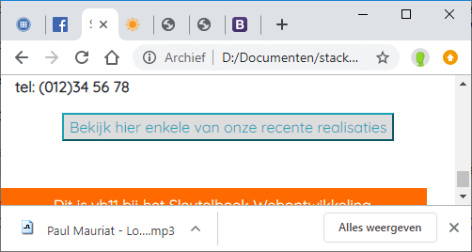
11.6 Een draaimolen van foto’s
.btm-danger
.btm-dark
.btm-info
.btm-light
p 176
.btm-link
MENU
.btm-outline-info
.btm-primary
.btm-secondary
.btm-success
EXIT
.btm-warning

Slide 64
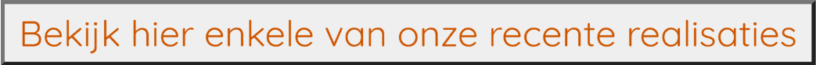
11.6 Een draaimolen van foto’s
Maak de knop om het modaal dialoogvenster te openen op dezelfde manier op als de knop om het venster te sluiten. Zorg er wel voor dat de knop breed genoeg is, zodat de tekst er netjes in past.
vb11 stap9
p 176
MENU
EXIT

Slide 65
11.6 Een draaimolen van foto’s
Vervang de afbeelding in modal-body door de volgende code voor het weergeven van een carrousel. Vul de code zelf aan voor alle 10 foto’s.
vb11 stap9
78 79 80 81 82 83 84 85 86 111 112 113 | <div class="modal-body"> <div class="carousel slide" data-ride="carousel"> <div class="carousel-inner"> <div class="carousel-item active"> <img class="img-fluid" src="../plaatjes/foto1.jpg" alt="Een foto van een van onze realisaties"> </div> <div class="carousel-item"> <img class="img-fluid" src="../plaatjes/foto2.jpg" alt="Een foto van een van onze realisaties"> </div> ... </div> </div> </div>
p 177
MENU
EXIT

Slide 66
11.6 Een draaimolen van foto’s
Bekijk het resultaat in een browser. Als je even wacht zie je dat de foto’s automatisch beginnen voorbijschuiven.
Zoek op hoe je pijltjes kan toevoegen zodat de bezoeker zelf een volgende of vorige foto kan aanroepen. Tip: hiervoor moet de carrousel wel een id krijgen.
Zoek op hoe je in je carrousel zogenaamde indicators kan toevoegen zodat de bezoeker kan zien waar in de fotoreeks elke foto zich bevindt. Pas dit toe.
Zoek op hoe je bij elke foto een beschrijving kan plaatsen en pas dit toe.
vb11 stap9
p 177
MENU
EXIT

Slide 67
11.6 Een draaimolen van foto’s
De caroussel wordt geladen en wordt automatisch afgespeeld.
<div class="carousel slide"
data-ride="carousel">
p 177
De caroussel wordt geladen maar wordt niet automatisch afgespeeld.
<div class="carousel slide"
data- ">
MENU
interval=“false
Elke foto in de caroussel wordt gedurende 8 seconden getoond in plaats van de standaard-waarde van 5 seconden.
<div class="carousel slide"
data- ">
interval=“8000
EXIT

Slide 68
11.6 Een draaimolen van foto’s
De caroussel wordt automatisch afgespeeld maar wordt gepauzeerd wanneer de bezoeker de muis over de afbeelding beweegt of op de afbeelding tikt bij aanraakschermen.
<div class="carousel slide"
data- ">
pause=“hover
p 177
MENU
De caroussel stopt met afspelen wanneer de laatste afbeelding is bereikt.
<div class="carousel slide"
data- ">
wrap=“false
EXIT

Slide 69
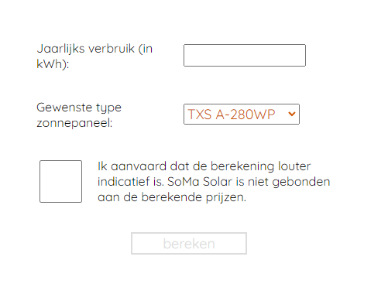
11.7 Efficiëntere formulieren
onzichtbare tabel
Bootstrap-indeling
p 178
MENU
EXIT

Slide 70
11.7 Efficiëntere formulieren
Wijzig de code voor het formuliertje dat tussen de <form>-tags staat:
51 52 53 54 55 56 57 58 59 60 61 62 63 64 65 66 67 68 69 | <form id="rekenformulier"> <div class="row form-group"> <label for="verbruik" class="col-3 text-right">Jaarlijks verbruik (in kWh):</label> <div class="col-3"> <input type="text" id="verbruik"> </div> </div> <div class="row form-group"> <label for="paneelkeuze" class="col-3 text-right">Gewenste type zonnepaneel:</label> <div class="col-3"> <select id="paneelkeuze"> <option value="280"> TXS A-280WP </option> <option value="305"> TXS A-305WP </option> <option value="325"> TXS A-325WP </option> <option value="375"> TXS F-375WP </option> <option value="400"> TXS F-400WP </option> </select> </div> </div>
vb11 stap10
p 178
MENU
EXIT

Slide 71
11.7 Efficiëntere formulieren
70 71 72 73 74 75 76 77 78 79 80 81 82 83 84 85 86 87 88 | <div class="row form-group"> <div class="col-1 offset-1"> <input type="checkbox" id="ikbenakkoord"> </div> <div class="col-4"> Ik aanvaard dat de berekening louter indicatief is. SoMa Solar is niet gebonden aan de berekende prijzen. </div> </div> <div class="row form-group"> <div class="col-6"> <p class="center"><input type="button" id="rekenknop" value="bereken" disabled></p> </div> </div> <div class="row form-group"> <div class="col-6"> <p id="resultaat"></p> </div> </div> </form>
vb11 stap10
p 178
MENU
EXIT

Slide 72
11.7 Efficiëntere formulieren
51 52 53 54 55 56 57 58 59 60 61 62 63 64 65 66 67 68 69 | <form id="rekenformulier"> <div class="row form-group"> <label for="verbruik" class="col-3 text-right">Jaarlijks verbruik (in kWh):</label> <div class="col-3"> <input type="text" id="verbruik"> </div> </div> <div class="row form-group"> <label for="paneelkeuze" class="col-3 text-right">Gewenste type zonnepaneel:</label> <div class="col-3"> <select id="paneelkeuze"> <option value="280"> TXS A-280WP </option> <option value="305"> TXS A-305WP </option> <option value="325"> TXS A-325WP </option> <option value="375"> TXS F-375WP </option> <option value="400"> TXS F-400WP </option> </select> </div> </div>
vb11 stap10
p 178
Inhoud wordt rechts uitgelijnd
MENU
EXIT

Slide 73
11.7 Efficiëntere formulieren
51 52 53 54 55 56 57 58 59 60 61 62 63 64 65 66 67 68 69 | <form id="rekenformulier"> <div class="row form-group"> <label for="verbruik" class="col-3 text-right">Jaarlijks verbruik (in kWh):</label> <div class="col-3"> <input type="text" id="verbruik"> </div> </div> <div class="row form-group"> <label for="paneelkeuze" class="col-3 text-right">Gewenste type zonnepaneel:</label> <div class="col-3"> <select id="paneelkeuze"> <option value="280"> TXS A-280WP </option> <option value="305"> TXS A-305WP </option> <option value="325"> TXS A-325WP </option> <option value="375"> TXS F-375WP </option> <option value="400"> TXS F-400WP </option> </select> </div> </div>
vb11 stap10
label en invoerveld worden gegroepeerd
p 178
MENU
EXIT

Slide 74
11.7 Efficiëntere formulieren
51 52 53 54 55 56 57 58 59 60 61 62 63 69 70 71 | <div class="row justify-content-center"> <div class="col-xl-4 col-lg-6 col-md-8 col-sm-10 col-xs-12"> <form id="rekenformulier"> <div class="row form-group"> <label for="verbruik" class="col-6 text-right">Jaarlijks verbruik (in kWh): </label> <div class="col-6"> <input type="text" id="verbruik"> </div> </div> <div class="row form-group"> <label for="paneelkeuze" class="col-6 text-right">Gewenste type zonnepaneel: </label> <div class="col-6"> <select id="paneelkeuze"> ... </select> </div> </div>
vb11 stap10
Nest het formuliertje in een andere rij, die verdeeld wordt in een aantal kolommen. Hoe kleiner het scherm, hoe meer kolommen er nodig zijn om het formuliertje gecentreerd te houden.
p 179
MENU
EXIT

Slide 75
11.7 Efficiëntere formulieren
51 52 53 54 55 56 57 58 59 60 61 62 63 69 70 71 | <div class="row justify-content-center"> <div class="col-xl-4 col-lg-6 col-md-8 col-sm-10 col-xs-12"> <form id="rekenformulier"> <div class="row form-group"> <label for="verbruik" class="col-6 text-right">Jaarlijks verbruik (in kWh): </label> <div class="col-6"> <input type="text" id="verbruik"> </div> </div> <div class="row form-group"> <label for="paneelkeuze" class="col-6 text-right">Gewenste type zonnepaneel: </label> <div class="col-6"> <select id="paneelkeuze"> ... </select> </div> </div>
vb11 stap10
p 179
Elke rij in het formuliertje zelf moet nu in totaal 12 kolommen bevatten. Dat aantal moet dus aangepast worden.
MENU
EXIT

Slide 76
11.7 Efficiëntere formulieren
51 52 53 54 55 56 57 58 59 60 61 62 63 69 70 71 | <div class="row justify-content-center"> <div class="col-xl-4 col-lg-6 col-md-8 col-sm-10 col-xs-12"> <form id="rekenformulier"> <div class="row form-group"> <label for="verbruik" class="col-6 text-right">Jaarlijks verbruik (in kWh): </label> <div class="col-6"> <input type="text" id="verbruik"> </div> </div> <div class="row form-group"> <label for="paneelkeuze" class="col-6 text-right">Gewenste type zonnepaneel: </label> <div class="col-6"> <select id="paneelkeuze"> ... </select> </div> </div>
vb11 stap10
De inhoud van de hoofdrij, dat het hele formuliertje bevat, wordt gecentreerd.
p 179
MENU
EXIT

Slide 77
11.7 Efficiëntere formulieren
72 73 74 75 76 77 78 79 80 81 82 83 84 85 86 87 88 89 90 91 92 | <div class="row form-group"> <div class="col-2"> <input type="checkbox" id="ikbenakkoord"> </div> <div class="col-10"> Ik aanvaard ... </div> </div> <div class="row form-group"> <div class="col-12"> <p class="center"><input type="button" ... </p> </div> </div> <div class="row form-group"> <div class="col-12"> <p id="resultaat"></p> </div> </div> </form> </div> </div>
vb11 stap10
p 179
MENU
EXIT

Slide 78
11.7 Efficiëntere formulieren
Test het resultaat in een browser. De afbeelding wordt niet kleiner wanneer je het scherm smaller maakt, waardoor bij sommige schermresoluties het formulier teveel bij elkaar drukt wordt. Werk zelf een goeie oplossing uit voor dit probleem.
vb11 stap10
p 179
MENU
EXIT

Slide 79
11.7 Efficiëntere formulieren
Een bezoeker kan gelijk wat invullen in het invoervak, ook tekst. Hoe kan je ervoor zorgen dat enkel getallen kunnen ingegeven worden?
p 180
<input type="number“>
MENU
EXIT

Slide 80
11.7 Efficiëntere formulieren
Met welke html-attributen kan je ervoor zorgen dat de ingevoerde waarde tussen 1 000 en 10 000 moet liggen?
p 180
min="1000" max="10000"
MENU
EXIT

Slide 81
11.7 Efficiëntere formulieren
Met welk html-attribuut zorg je ervoor dat de bezoeker verplicht is om een waarde in te geven in het invoervak?
p 180
required
MENU
EXIT

Slide 82
11.7 Efficiëntere formulieren
Test het resultaat in een browser. De afbeelding wordt niet kleiner wanneer je het scherm smaller maakt, waardoor bij sommige schermresoluties het formulier teveel bij elkaar drukt wordt. Werk zelf een goeie oplossing uit voor dit probleem.
p 180
MENU
EXIT

Slide 83
11.7 Efficiëntere formulieren
Zorg ervoor dat de bezoeker enkel getallen tussen 1 000 en 10 000 kan ingeven en dat het formulierveld niet leeg mag blijven.
Voeg de klasse .needs-validation toe aan de <form>-tag.
vb11 stap11
54 | <form id="rekenformulier" class="needs-validation">
p 180
MENU
Voeg de klasse .form-control toe aan het invoervak.
58 | <input class="form-control" type="...
EXIT

Slide 84
11.7 Efficiëntere formulieren
In een <div> met de klasse .invalid-feedback wordt de boodschap geschreven die de bezoeker te zien krijgt indien de invoer niet aan de voorwaarden voldoet. Die <div> zet je vlak achter het invoerveld in hetzelfde blok.
vb11 stap11
p 180
57 58 59 60 61 62 | <div class="col-6"> <input class="form-control" type="...> <div class="invalid-feedback"> De waarde moet tussen 1000 en 10000 kWh liggen! </div> </div>
MENU
EXIT

Slide 85
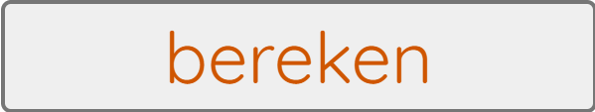
11.7 Efficiëntere formulieren
p 181
MENU
functie berekenen
EXIT

Slide 86
11.7 Efficiëntere formulieren
Bootstrap validatie
p 181
MENU
bootstrap.js
jquery.js
EXIT

Slide 87
11.7 Efficiëntere formulieren
Voeg dit jQuery-script toe net voor het reeds bestaande script:
106 107 108 109 110 111 112 113 114 115 116 117 118 119 120 121 122 | <script> // Invoer valideren en indien OK de functie berekenen aanroepen $(document).ready(function () { $('#rekenknop').on('click', function (event) { var form = $('#rekenformulier'); if (!form[0].checkValidity()) { event.preventDefault(); event.stopPropagation(); } else { event.preventDefault(); berekenen(); } form.addClass('was-validated'); }) }) </script>
vb11 stap12
p 181
MENU
EXIT

Slide 88
11.7 Efficiëntere formulieren
Verwijder het aanroepen van de functie berekenen uit het script door de regel met de addEventListener op het object rekenen te wissen.
vb11 stap12
168 169 170 | akkoord.addEventListener('click', activeren); rekenen.addEventListener('click', berekenen); </script>
p 181
MENU
Probeer het resultaat uit in een browser.
EXIT

Slide 89
11.7 Efficiëntere formulieren
106 107 108 109 110 111 112 113 114 115 116 117 118 119 120 121 122 | <script> // Invoer valideren en indien OK de functie berekenen aanroepen $(document).ready(function () { $('#rekenknop').on('click', function (event) { var form = $('#rekenformulier'); if (!form[0].checkValidity()) { event.preventDefault(); event.stopPropagation(); } else { event.preventDefault(); berekenen(); } form.addClass('was-validated'); }) }) </script>
p 182
MENU
Als het formulier de validatie niet doorstaat …
EXIT

Slide 90
11.7 Efficiëntere formulieren
106 107 108 109 110 111 112 113 114 115 116 117 118 119 120 121 122 | <script> // Invoer valideren en indien OK de functie berekenen aanroepen $(document).ready(function () { $('#rekenknop').on('click', function (event) { var form = $('#rekenformulier'); if (!form[0].checkValidity()) { event.preventDefault(); event.stopPropagation(); } else { event.preventDefault(); berekenen(); } form.addClass('was-validated'); }) }) </script>
p 182
MENU
De standaardgebeurtenis op het object wordt niet uitgevoerd (hier: klikken op de knop)
EXIT

Slide 91
11.7 Efficiëntere formulieren
106 107 108 109 110 111 112 113 114 115 116 117 118 119 120 121 122 | <script> // Invoer valideren en indien OK de functie berekenen aanroepen $(document).ready(function () { $('#rekenknop').on('click', function (event) { var form = $('#rekenformulier'); if (!form[0].checkValidity()) { event.preventDefault(); event.stopPropagation(); } else { event.preventDefault(); berekenen(); } form.addClass('was-validated'); }) }) </script>
p 182
MENU
Ook gebeurtenissen die het gevolg zijn van de standaardgebeurtenis op het object worden niet uitgevoerd.
EXIT

Slide 92
11.7 Efficiëntere formulieren
106 107 108 109 110 111 112 113 114 115 116 117 118 119 120 121 122 | <script> // Invoer valideren en indien OK de functie berekenen aanroepen $(document).ready(function () { $('#rekenknop').on('click', function (event) { var form = $('#rekenformulier'); if (!form[0].checkValidity()) { event.preventDefault(); event.stopPropagation(); } else { event.preventDefault(); berekenen(); } form.addClass('was-validated'); }) }) </script>
De css-klasse “was-validated” wordt toegevoegd aan de form-tag in het html-document.
p 182
MENU
EXIT

Slide 93
11.7 Efficiëntere formulieren
Het formulier werd zo ontworpen dat de knop bereken enkel aanklikbaar is wanneer de gebruiker het selectievakje akkoord heeft aangeklikt. Wijzig dit nu zo dat de knop bij het laden van het formulier wel aanklikbaar is, maar dat het formuliertje enkel als correct gevalideerd wordt indien het selectievakje is aangevinkt.
In plaats van de klasse .invalid-feedback kan ook gebruik gemaakt worden van de klasse .invalid-tooltip. Probeer het verschil tussen beide klassen uit.
In het bestand opmaak.css zijn nog heel wat selectoren blijven staan, die door het gebruik van bootstrap overbodig zijn geworden. Verwijder alle overbodige selectoren en opmaakkenmerken.
vb11 stap13
p 183
MENU
EXIT

Slide 94
11.7 Efficiëntere formulieren
.invalid-feedback
.invalid-tooltip
.valid-feedback
.valid-tooltip
p 183
MENU
EXIT

Slide 95
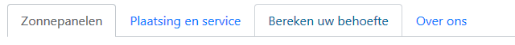

11.8 Oefeningen
Oefening 11.1
In Bootstrap is het mogelijk om een navigatiemenu weer te geven in de vorm van tabbladen. Wijzig de navigatiebalk in vb11 naar zo’n navigatie-menu met tabs.
Haal in de pagina overons.html de knop om het modaal dialoogvenster te openen weg. Plaats de thumbnails terug op de pagina. Zoek een manier om ervoor te zorgen dat wanneer je op een thumbnail klikt, de overeenkomstige foto als eerste wordt getoond in een carrousel in een modaal dialoogvenster.
Valideer de web- en stijlpagina’s met de validator van W3C.
p 184
MENU
EXIT

Slide 96
11.8 Oefeningen
Oefening 11.2
Open oefening 2.3.
Wijzig de naam van de oefening naar oefening-11-2.
Maak de webpagina responsief, zodat die er ook op een mobiel scherm aantrekkelijk uit ziet.
Valideer de web- en stijlpagina’s met de validator van W3C.
p 184
MENU
EXIT

Slide 97
11.8 Oefeningen
Oefening 11.3
Open oefening 3.1.
Wijzig de naam van de oefening naar oefening-11-3.
Maak de webpagina responsief, zodat die er ook op een mobiel scherm aantrekkelijk uit ziet.
Valideer de web- en stijlpagina’s met de validator van W3C.
p 184
MENU
EXIT

Slide 98
11.8 Oefeningen
Oefening 11.4
Open oefening 3.4.
Wijzig de naam van de oefening naar oefening-11-4.
Plaats de vijf afbeeldingen in een carrousel in de pagina. Zorg dat elke foto na vijf seconden automatisch vernieuwd wordt en voeg knoppen toe om naar de vorige en volgende afbeelding te gaan.
Valideer de web- en stijlpagina’s met de validator van W3C.
p 184
MENU
EXIT

Slide 99
11.8 Oefeningen
Oefening 11.5
Open oefening 3.5.
Wijzig de naam van de oefening naar oefening-11-5.
Zorg ervoor dat er bij het klikken op een thumbnail de aangeklikte affiche als eerste in een carrousel in een modaal venster wordt geopend. Zorg dat elke affiche na vijf seconden automatisch vernieuwd wordt en voeg knoppen toe om naar de vorige en volgende affiche te gaan.
Valideer de web- en stijlpagina’s met de validator van W3C.
p 185
MENU
EXIT

Slide 100
11.8 Oefeningen
Oefening 11.6
Open oefening 4.3.
Wijzig de naam van de oefening naar oefening-11-6.
Maak de tabel responsief met behulp van Bootstrap, zodat die er ook op mobiele schermen aantrekkelijk uit ziet.
Valideer de web- en stijlpagina’s met de validator van W3C.
p 185
MENU
EXIT

Slide 101
11.8 Oefeningen
Oefening 11.7
Open oefening 6.5.
Wijzig de naam van de oefening naar oefening-11-7.
Maak het lesrooster responsief met behulp van Bootstrap, zodat die er ook op mobiele schermen aantrekkelijk uit ziet.
Valideer de web- en stijlpagina’s met de validator van W3C.
p 185
MENU
EXIT

Slide 102
11.8 Oefeningen
Oefening 11.8
Open oefening 6.7.
Wijzig de naam van de oefening naar oefening-11-8.
Maak de hele website responsief met behulp van Bootstrap, zodat die er ook op mobiele schermen aantrekkelijk uit ziet.
Valideer de web- en stijlpagina’s met de validator van W3C.
p 185
MENU
EXIT

Slide 103
11.8 Oefeningen
Oefening 11.9
Open oefening 6.8.
Wijzig de naam van de oefening naar oefening-11-9.
Maak de hele website responsief met behulp van Bootstrap, zodat die er ook op mobiele schermen aantrekkelijk uit ziet.
Valideer de web- en stijlpagina’s met de validator van W3C.
p 185
MENU
EXIT

Slide 104
11.8 Oefeningen
Oefening 11.10
Open oefening 6.9.
Wijzig de naam van de oefening naar oefening-11-10.
Maak de hele website responsief met behulp van Bootstrap, zodat die er ook op mobiele schermen aantrekkelijk uit ziet.
Valideer de web- en stijlpagina’s met de validator van W3C.
p 186
MENU
EXIT

Slide 105
11.8 Oefeningen
Oefening 11.11
Open oefening 7.4.
Wijzig de naam van de oefening naar oefening-11-11.
Valideer de invoer met behulp van Bootstrap.
Valideer de web- en stijlpagina’s met de validator van W3C.
p 186
MENU
EXIT

Slide 106
11.8 Oefeningen
Oefening 11.12
Open oefening 7.10.
Wijzig de naam van de oefening naar oefening-11-12.
Valideer de invoer met behulp van Bootstrap.
Valideer de web- en stijlpagina’s met de validator van W3C.
p 186
MENU
EXIT

Slide 107
11.8 Oefeningen
Oefening 11.13
Open oefening 8.10.
Wijzig de naam van de oefening naar oefening-11-13.
Valideer de invoer met behulp van Bootstrap.
Valideer de web- en stijlpagina’s met de validator van W3C.
p 186
MENU
EXIT

Slide 108
11.8 Oefeningen
Oefening 11.14
Open oefening 9.8.
Wijzig de naam van de oefening naar oefening-11-14.
Valideer de invoer met behulp van Bootstrap.
Valideer de web- en stijlpagina’s met de validator van W3C.
p 186
MENU
EXIT

Slide 109
11.8 Oefeningen
Oefening 11.15
Open oefening 10.2.
Wijzig de naam van de oefening naar oefening-11-15.
Maak van de slideshow een Bootstrap carrousel.
Valideer de web- en stijlpagina’s met de validator van W3C.
p 187
MENU
EXIT

Slide 110
11.8 Oefeningen
Oefening 11.16
Open oefening 10.5.
Wijzig de naam van de oefening naar oefening-11-16.
Maak de website responsief, zodat die er ook goed uit ziet op mobiele schermen. Maak van het drop-down-menu een responsief uitklapbaar menu met behulp van Bootstrap.
Valideer de web- en stijlpagina’s met de validator van W3C.
p 187
MENU
EXIT

Slide 111
11.8 Oefeningen
Oefening 11.17
Ontwerp een volledig responsieve website met behulp van Bootstrap, voor een webwinkel die zes types van smartphones verkoopt. Vul de Bootstrap-opmaak aan met je eigen opmaakbestand en maak waar dat zinvol is gebruik van discrete jQuery-effecten.
Ontwerp een eenvoudig logo voor de webwinkel dat je gebruikt op de website zelf, maar ook als icoontje toepast in de browser.
Ontwerp een aantrekkelijke openingspagina met daarin een wervende boodschap in een jumbotron, een korte beschrijving van je webwinkel en de contactgegevens ervan – uiteraard mag je die gewoon verzinnen.
../..
p 187
MENU
EXIT

Slide 112
11.8 Oefeningen
Oefening 11.17
Stel elk type van smartphone dat verkocht wordt voor in een aparte pagi-na. Zorg in elke pagina voor afbeeldingen in een carrousel.
Voorzie een aparte pagina waarin je de eigenschappen van de zes smartphones met elkaar vergelijkt in een netjes opgemaakte tabel.
Ontwerp in een aparte pagina een bestelformuliertje waar een bezoeker een of meer smartphones kan bestellen. De bezoeker kan in dit formulier ook alle adresgegevens noteren voor verzending en facturatie. Zorg voor de nodige validatie van de invoer.
../..
p 187
MENU
EXIT

Slide 113
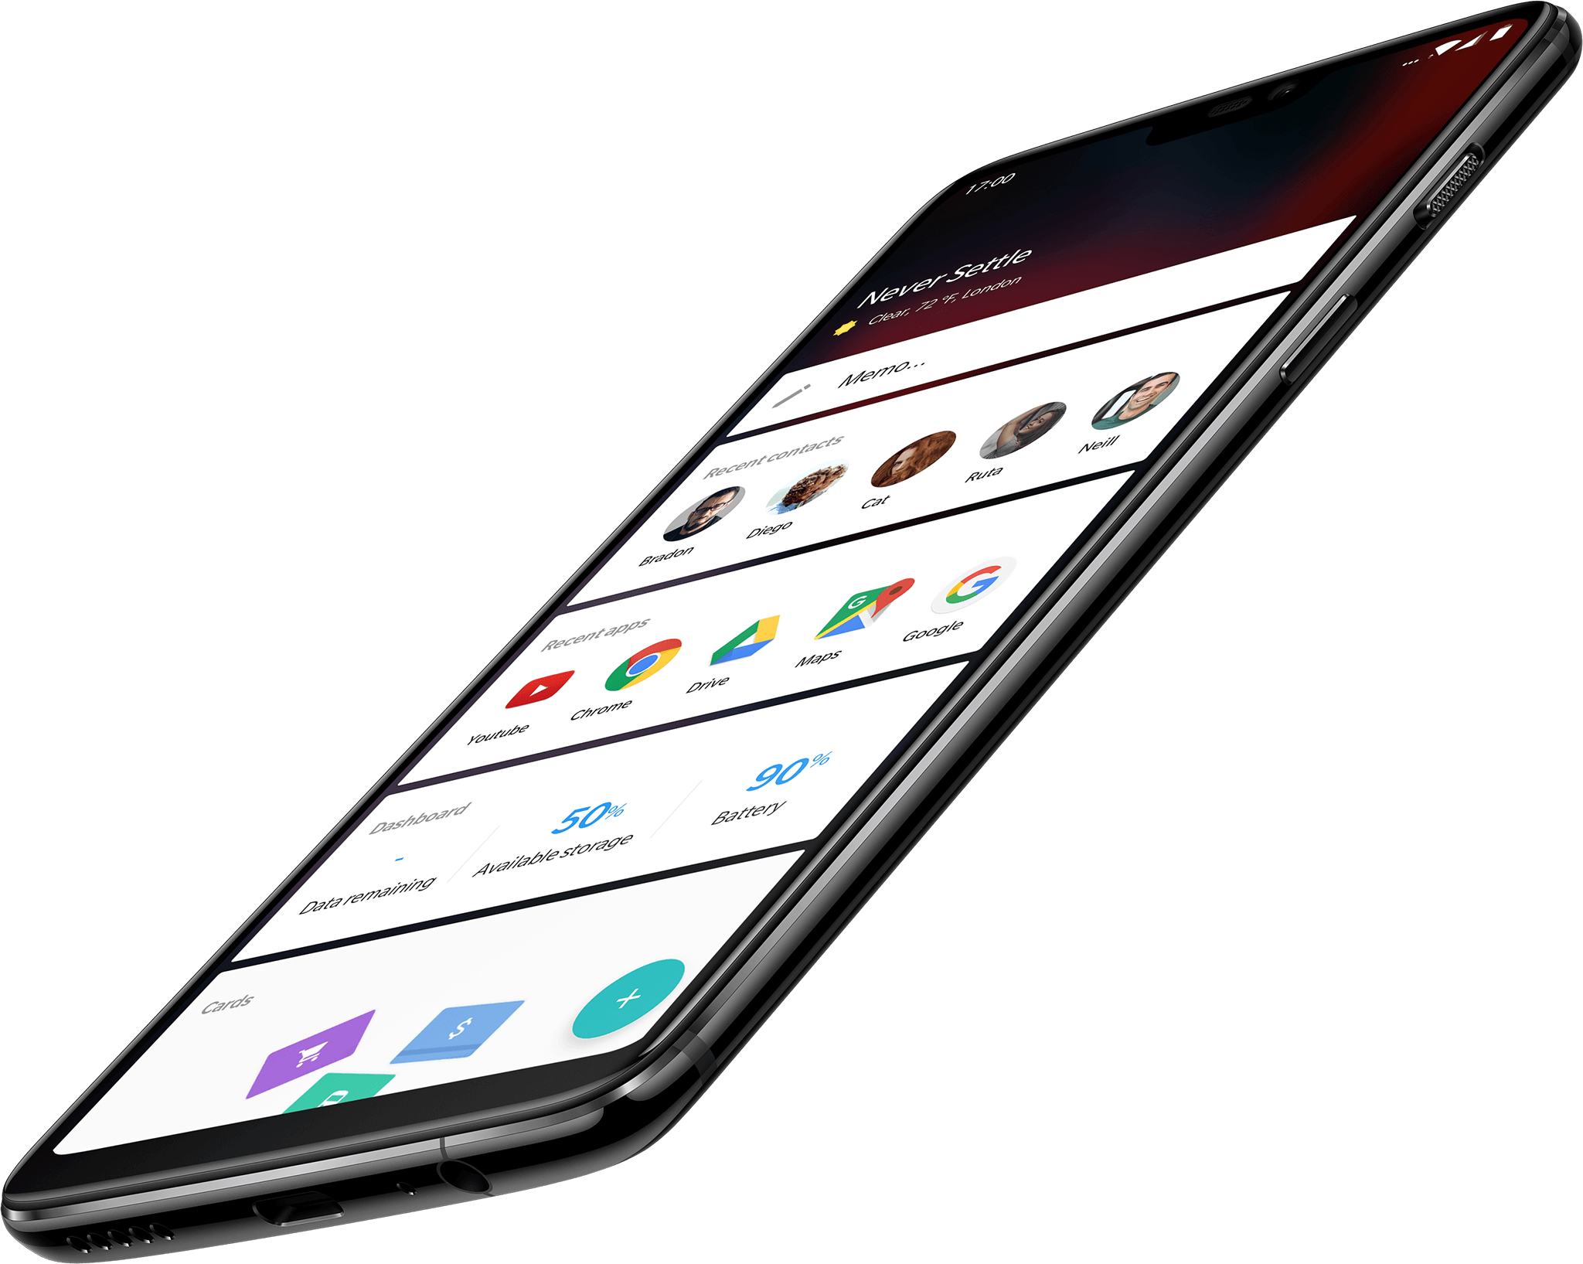
11.8 Oefeningen
Oefening 11.17
Na het insturen van het bestelformuliertje verschijnt een overzicht van de bestelling in een modaal venster.
Valideer de web- en stijlpagina’s met de validator van W3C.
p 187
MENU
EXIT

Slide 114
11.8 Oefeningen
Oefening 11.18
Ontwerp een volledig responsieve website met een jaarkalender voor het huidige jaar. Elke maand wordt in tabelvorm (7 kolommen) op een aparte pagina weergegeven.
Zorg voor een responsief en dynamisch menu om door de jaarkalender te navigeren.
Ontwerp een aantrekkelijke openingspagina met daarin een duidelijke titel in een jumbotron, en een formuliertje waarin de bezoeker een toekomstige datum in het huidige jaar kan opgeven. Via een script wordt berekend hoeveel dagen er nog zijn tot die gekozen datum en die wordt weergegeven op de pagina. Zorg voor validatie van de invoer.
Valideer de web- en stijlpagina’s met de validator van W3C.
p 188
MENU
EXIT

Slide 115
11.8 Oefeningen
Oefening 11.19
Ontwerp een volledig responsieve website voor een nieuwswebsite. Die bestaat uit vijf pagina’s: de voorpagina, binnenlands nieuws, politiek nieuws, buitenlands nieuws en sport.
Ontwerp een eenvoudig logo voor de webwinkel dat je gebruikt op de website zelf, maar ook als icoontje toepast in de browser.
Zorg voor een responsief en dynamisch menu om door je nieuwswebsite te navigeren.
Ontwerp een aantrekkelijke voorpagina met daarin een duidelijke titel in een jumbotron.
../..
p 188
MENU
EXIT

Slide 116
11.8 Oefeningen
Oefening 11.19
Voorzie elke pagina van enkele artikels met bijhorende foto’s – die mag je voor deze oefening van bestaande nieuwswebsites lenen. Elke pagina wordt in drie kolommen verdeeld.
Valideer de web- en stijlpagina’s met de validator van W3C.
p 188
MENU
EXIT

Slide 117

11. Stralend op elk scherm
Dit is een begeleidende presentatie bij het hoofdstuk 11 van de cursus webontwikkeling. Deze presentatie mag vrij worden gebruikt, aangepast en verspreid. Deze dia bevat de bronvermelding en moet ten allen tijde deel blijven uitmaken van de presentatie.
Deze cursus is te vinden op www.klascement.net Auteur: Marc Goris
Klik op de knop EXIT om de presentatie te sluiten.
MENU
EXIT

